Slide 1
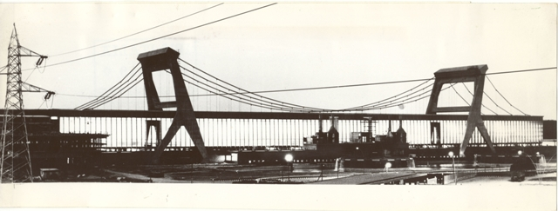




Presentazione Piano Industriale – Mantova, 8 Febbraio 2016

Slide 2
Index
Overview del Gruppo
Il mercato delle carte per ondulatori
Pro-Gest Mantova
Focus occupazionale e tempistica del nuovo progetto

Slide 3
Overview del Gruppo
Descrizione del Gruppo Pro-Gest
Il Gruppo Pro-Gest in sintesi
Il Gruppo Pro-Gest dal 1973 è attivo nella raccolta di carta da macero, produzione di carta, cartone, imballi e packaging.
Con 22 stabilimenti produttivi in tutta Italia, il Gruppo Pro-Gest è il primo produttore italiano di carta per ondulatore, nonché il numero uno anche per la produzione di cartone ondulato e scatole.
In Italia, è l’unico gruppo privato indipendente (è interamente di proprietà della famiglia Zago) che può offrire la filiera completa dei prodotti per imballaggio, dalla raccolta del macero, alla produzione di carta riciclata e alla sua trasformazione in cartone ed imballaggi. È anche pioniere nella produzione e commercializzazione di arredi e design ecosostenibile in cartone ondulato.
Pro-Gest opera in 8 regioni d’Italia, impiegando quasi 1000 dipendenti, con un fatturato consolidato di 354 Milioni di Euro nel 2014. In Europa si posiziona come uno dei maggiori player internazionali con eccellenze di primato in alcuni segmenti, come la produzione di contenitori per la pizza e per il settore ortofrutticolo ed è fra i pochi produttori europei che, con nuove tecnologie può produrre carte riciclate a bassa grammatura di elevata qualità. Pro-Gest produce e commercializza anche prodotti in carta Tissue 100% di fibre di cellulosa con tre cartiere ed uno stabilimento di trasformazione e vendita in tutto il mondo.
1973
Anno di fondazione della prima Società del Gruppo
354
Milioni di Euro di Ricavi totali a livello di consolidato nel 2014 – (450 nel 2015)
40
Milioni di Euro di Ricavi provenienti dall’estero nel 2014, circa l’11% del totale
20
Milioni di Euro di Utile Netto registrato nel 2014
19,5%
L’EBITDA Margin dell’intero Gruppo Pro-Gest nel 2014 a livello di consolidato
22
Il numero di società appartenenti al Gruppo che vengono consolidate al 31 dicembre 2014
4
Le linee di business verticalmente integrate: carta, cartone ondulato e packaging
22 stabilimenti distribuiti in 8 regioni d’Italia
981 dipendenti appartenenti alle società consolidate a luglio 2015

Slide 4
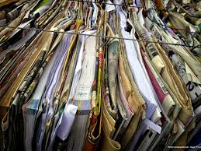



Overview del Gruppo
Le quattro linee di business
Il Gruppo Pro-Gest è attivo principalmente in quattro linee di business verticalmente integrate:
MACERO
La raccolta del macero è la prima fase della catena del valore nella produzione della carta. Il Gruppo è attivo direttamente nella selezione della raccolta differenziata con uno stabilimento dedicato esclusivamente a questo scopo. Inoltre tutte le cartiere Pro-Gest sono anche piattaforme per avvio a riciclo dei rifiuti di carta e cartone provenienti dai territori in cui opera
CARTA
Pro-Gest recupera le fibre di carta provenienti dalla raccolta pre e post-consumo. Attraverso una complessa lavorazione le fibre vengono ridistribuite creando nuova carta riciclata che può essere nuovamente utilizzata per la fabbricazione di cartone ondulato e prodotti per imballaggio.
CARTONE ONDULATO
Le carte prodotte vengono consegnate agli ondulatori avvolte su bobine e impiegate per la trasformazione in fogli di cartone ondulato, un materiale rigido costituito dall’accoppiamento di più fogli di carta, alcuni dei quali lavorati per dar loro una forma ondulata.
PACKAGING
Ogni anno il gruppo Pro-Gest produce un miliardo e mezzo di contenitori in cartone ondulato per imballare qualsiasi tipologia di prodotto e soddisfare le più svariate richieste di mercato, dalla vaschetta per frutta allo scatolone di grandi dimensioni. Tutti i prodotti Pro-Gest sono riciclabili al 100% e dopo l’uso, opportunamente raccolti e selezionati possono ritornare alle cartiere.

Slide 5
Overview del Gruppo
Cenni storici
Il Gruppo Pro-Gest ha un’esperienza nel settore di oltre 40 anni, durante i quali ha conosciuto una forte espansione sia organica che per vie esterne che l’ha portato a diventare oggi il gruppo leader in Italia nei settori in cui opera e uno dei principali a livello europeo. Qui di seguito sono ricapitolati alcuni dei passi cruciali nella storia del Gruppo:
1973
    A Ospedaletto d’Istrana viene fondata dall’attuale Amministratore Delegato Bruno Zago, la prima azienda del Gruppo - Trevikart, tutt’oggi ammiraglia nel settore degli imballaggi.
1984-1988
    Viene fondata Ondulato Trevigiano, primo ondulatore strategico, Plurionda, per ampliare la gamma di prodotti, Unioncart, scatolificio specializzato in grandi formati e viene acquisita e riavviata Cartitalia, società storica nel settore, ma che era stata tenuta chiusa per anni. Il Gruppo risale la filiera dell’imballaggio, diventando produttore di materia prima.
1992-1998
    Durante questo periodo viene rilevata Cuboxal, specializzata nella produzione delle scatole per pizza. Successivamente viene acquisita la Cartiera di Carbonera, che produce carte per le copertine, nonché di carta tissue in cellulosa, ovvero un settore completamente nuovo. Infine, nel 1998 Pro-Gest conclude l’acquisizione delle cartiere Tolentino e San Giuliano.
2004-2005
    Nel 2004 viene acquisito lo scatolificio Bergapack. Nel 2005 entra a far parte del gruppo Cartiere Villa Lagarina che permette a Pro-Gest di diventare market leader nella produzione di carte per ondulatori.
2007-2010
    Cartonstrong entra a far parte del Gruppo, Nel 2009 viene fondata P-One, progetto embrione per lo sviluppo di design sostenibile in cartone.
2014-2015
    Nel 2014 Pro-Gest, a seguito del concordato di due stabilimenti storici toscani, affitta Ondulati Giusti e Cartonificio Fiorentino (ora Pro-Gest Altopascio e Pro-Gest Fiorentino). Nel 2015 Pro-Gest continua ad espandersi acquisendo attraverso la controllata Trevikart altri due stabilimenti del gruppo Mauro Benedetti. Sempre nel 2015, il Gruppo ha acquisito gli impianti industriali, i terreni e i fabbricati dello stabilimento produttivo di Mantova – Cartiere Burgo.

Slide 6
Overview del Gruppo
Collocazione strategica degli stabilimenti sul territorio italiano
DISTRIBUZIONE SUL TERRITORIO DEI 22 STABILIMENTI DEL GRUPPO PRO-GEST
LOMBARDIA (3 stabilimenti) + Pro-Gest Mantova
Cartonstrong (MB)
TK Carnate (MB)
Cartiera di Voghera (PV)
TRENTINO – ALTO ADIGE (1 stabilimento)
Cartiere Villa Lagarina (TN)
Pro-Gest Mantova (MN)
TK Zero branco (TV)
TK Silea (TV)
Plurionda (TV)
Sulypack (VE)
VENETO (9 stabilimenti)
TK Ospedaletto TV)
Ondulato Trevigiano (TV)
Bergapack (TV)
Unioncart (TV)
EMILIA – ROMAGNA (2 stabilimenti)
Cartitalia (FE)
Ondulati Maranello (MO)
Carbonera Recycling (TV)
TOSCANA (3 stabilimenti)
San Giuliano (PI)
Pro-Gest Altopascio (LU)
Pro-Gest Fiorentino (FI)
MARCHE (1 stabilimento)
Cartiera Tolentino (MC)
PUGLIA (1 stabilimento)
TK Modugno (BA)
SARDEGNA (1 stabilimento)
Cartiera di Cagliari (CA)
LEGENDA:
RECUPERATORE
ONDULATORE
SCATOLIFICIO
CARTIERA

Slide 7
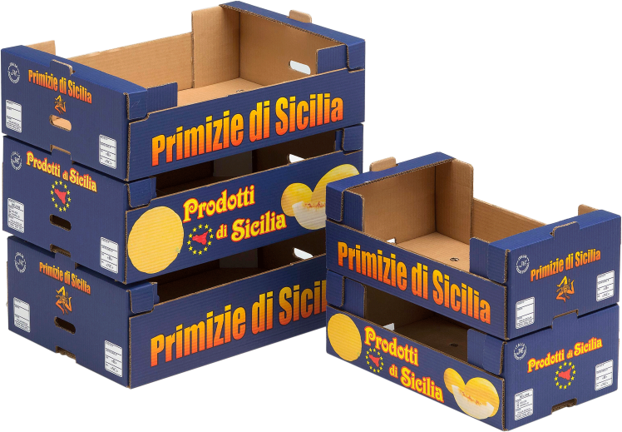

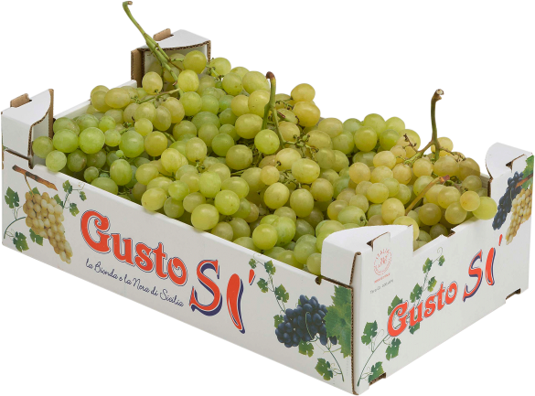
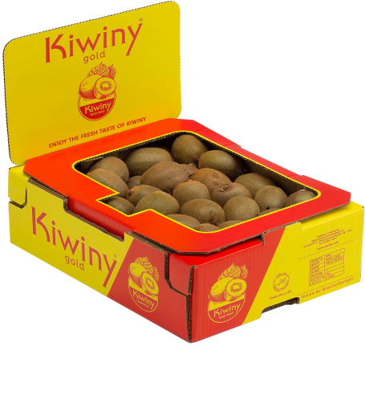
Overview del Gruppo
ALCUNI NOSTRI PRODOTTI – PACKAGING PER ORTOFRUTTA

Slide 8
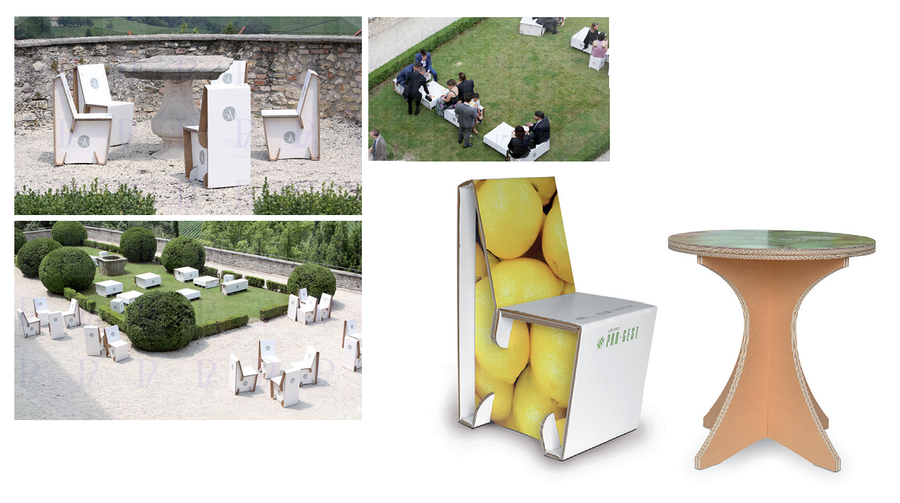
Overview del Gruppo
ALCUNI NOSTRI PRODOTTI – ARREDO ECOSOSTENIBILE

Slide 9
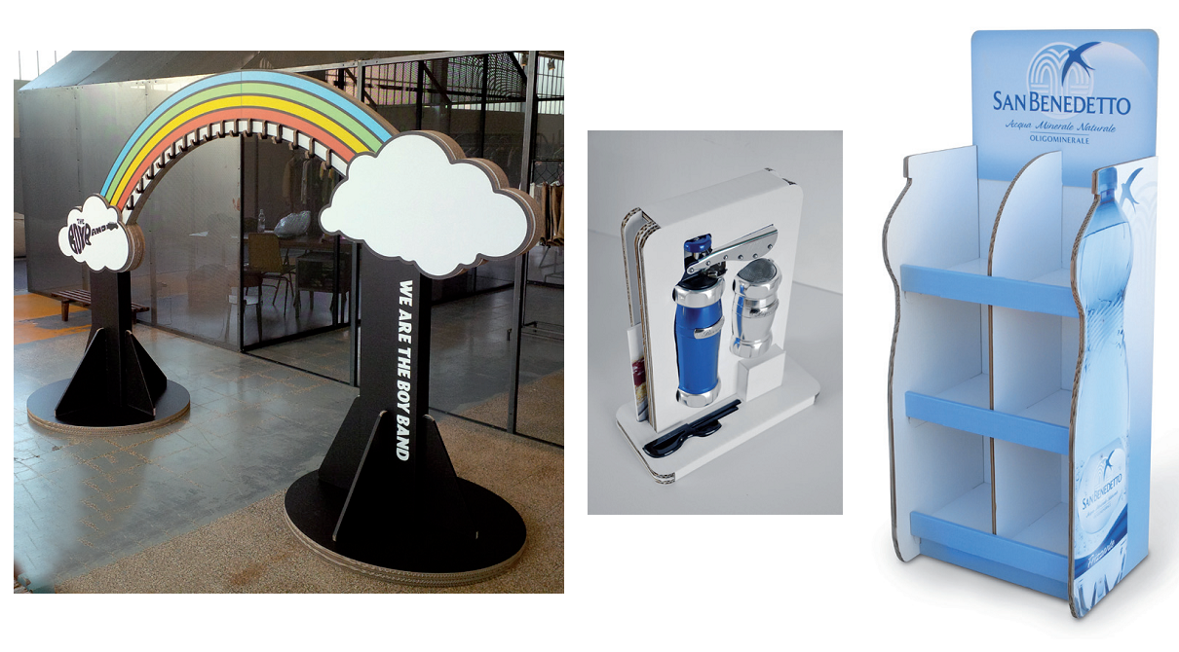
Overview del Gruppo
ALCUNI NOSTRI PRODOTTI – ESPOSITORI E PACKAGING SPECIALE

Slide 10

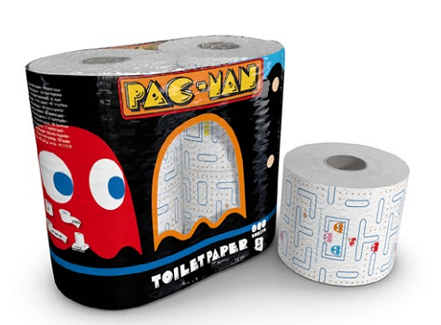

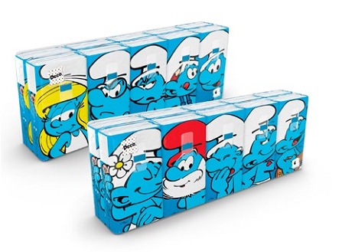
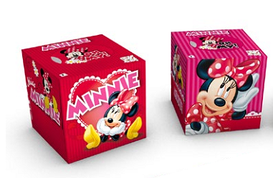
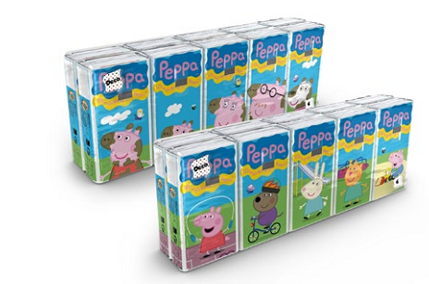
Overview del Gruppo
ALCUNI NOSTRI PRODOTTI - TISSUE

Slide 11
Overview del Gruppo
Missione, visione e valori del Gruppo
Il Gruppo Pro-Gest si è posto una chiara missione, che rappresenta il parametro di riferimento delle sue azioni e decisioni; ha una visione precisa come quadro di riferimento della tabella di marcia e, infine, ha dei valori che guidano le sue azioni e delineano il suo comportamento in Italia e nel mondo:
MISSIONE
    Pro-Gest rappresenta da oltre 40 anni una garanzia di qualità dalla raccolta del macero all’imballaggio, fornendo l’intera gamma di prodotti della filiera del cartone ondulato. Si afferma come attività imprenditoriale di successo e market leader in Italia.
VISIONE
    Tecnologia d’avanguardia, Ecosostenibilità ed Integrazione Verticale sono gli ambiti su cui Pro-Gest investe per crescere e migliorarsi. Pro-Gest vive con convinzione la responsabilità sociale del territorio in cui opera coinvolgendo attivamente gli stakeholders, promuovendo un’industria sostenibile ed Eco-Friendly.
Soddisfazione del Cliente
Sviluppo Eco-Sostenibile
    Rappresenta l’elemento principale sul quale il Gruppo si concentra per consolidare rapporti di collaborazione duraturi e leali. Ogni singolo stabilimento è in stretto contatto con i clienti, tale vicinanza consente la soddisfazione delle esigenze della clientela.
    Tali normative (come ad esempio il Protocollo di Kyoto) comportano la riduzione delle emissioni di elementi inquinanti ma anche l’attenzione al riciclo della carta utilizzata e alla depurazione dell’acqua impiegata nei processi produttivi.
    Pro-Gest è la prima realtà europea ad aver ottenuto la certificazione di custodia forestale FSC e PEFC,
    Le cartiere Pro-Gest sono certificate ISO 14001 Ambiente attraverso l’accreditamento di TÜV Sud
VALORI
Investimenti in Ricerca e Sviluppo
    L’obiettivo è quello di realizzare nuovi prodotti, ottimizzare gli spazi e avere macchinari sempre più all’avanguardia in termini di qualità e di tecniche produttive che garantiscano un impatto minimo dei processi sull’ambiente.
Leadership di prodotto
Affidabilità e capacità di dare risposte ai clienti
    Il Gruppo, già leader in Italia come produttore di carta, cartone e packaging, mira a consolidare la propria posizione attraverso un’offerta integrata e personalizzabile rispetto alle esigenze e alle richieste della clientela.
    Tutto ciò è possibile grazie al continuo recepimento delle esigenze dei clienti, fornendo prodotti altamente personalizzati e di elevata qualità.

Slide 12
Overview del Gruppo
I vantaggi competitivi del Gruppo Pro-Gest
Pro-Gest è un gruppo unico nel settore, quantomeno in Italia, infatti, mantenendo l’identità di ciascuna delle aziende del Gruppo, ha tutti i vantaggi di una piccola azienda ma ha la tecnologia, il know-how, la forza contrattuale e la gamma tipica delle grandi multinazionali.
    Il Gruppo ha dei tempi di risposta verso i propri clienti rapidissimi, le consegne possono avvenire just-in-time.
    Pro-Gest ha le competenze progettuali per poter personalizzare i propri prodotti secondo le esigenze del cliente.
VELOCITA’ DI RISPOSTA
ADATTAMENTO
    Grazie alla filiera integrata le società del Gruppo riescono a mantenere costanti i volumi di produzione, essenziali soprattutto per le cartiere, grazie ai consumi interni al Gruppo stesso.
    I prodotti del gruppo si distinguono per la loro qualità, riconosciuta dal mercato, ottenuta attraverso i forti investimenti effettuati nel corso degli anni.
VANTAGGI COMPETITIVI
VOLUMI DI PRODUZIONE
QUALITA’
    Le società del Gruppo non si avvalgono di intermediari, ma mantengono un rapporto diretto coni clienti, incrementando la qualità dei servizi e azzerando i costi di intermediazione.
INTERMEDIARI
COSTANZA
    Grazie alla filiera integrata, Pro-Gest riesce a garantire ai propri clienti prodotti con le stesse caratteristiche anche a distanza di anni, elemento raro, ma molto apprezzato nel settore.
TRASPORTO
    La vicinanza geografica rispetto ai propri clienti, permette alle società del Gruppo di contenere notevolmente i costi di trasporto rispetto alle multinazionali concorrenti.

Slide 13
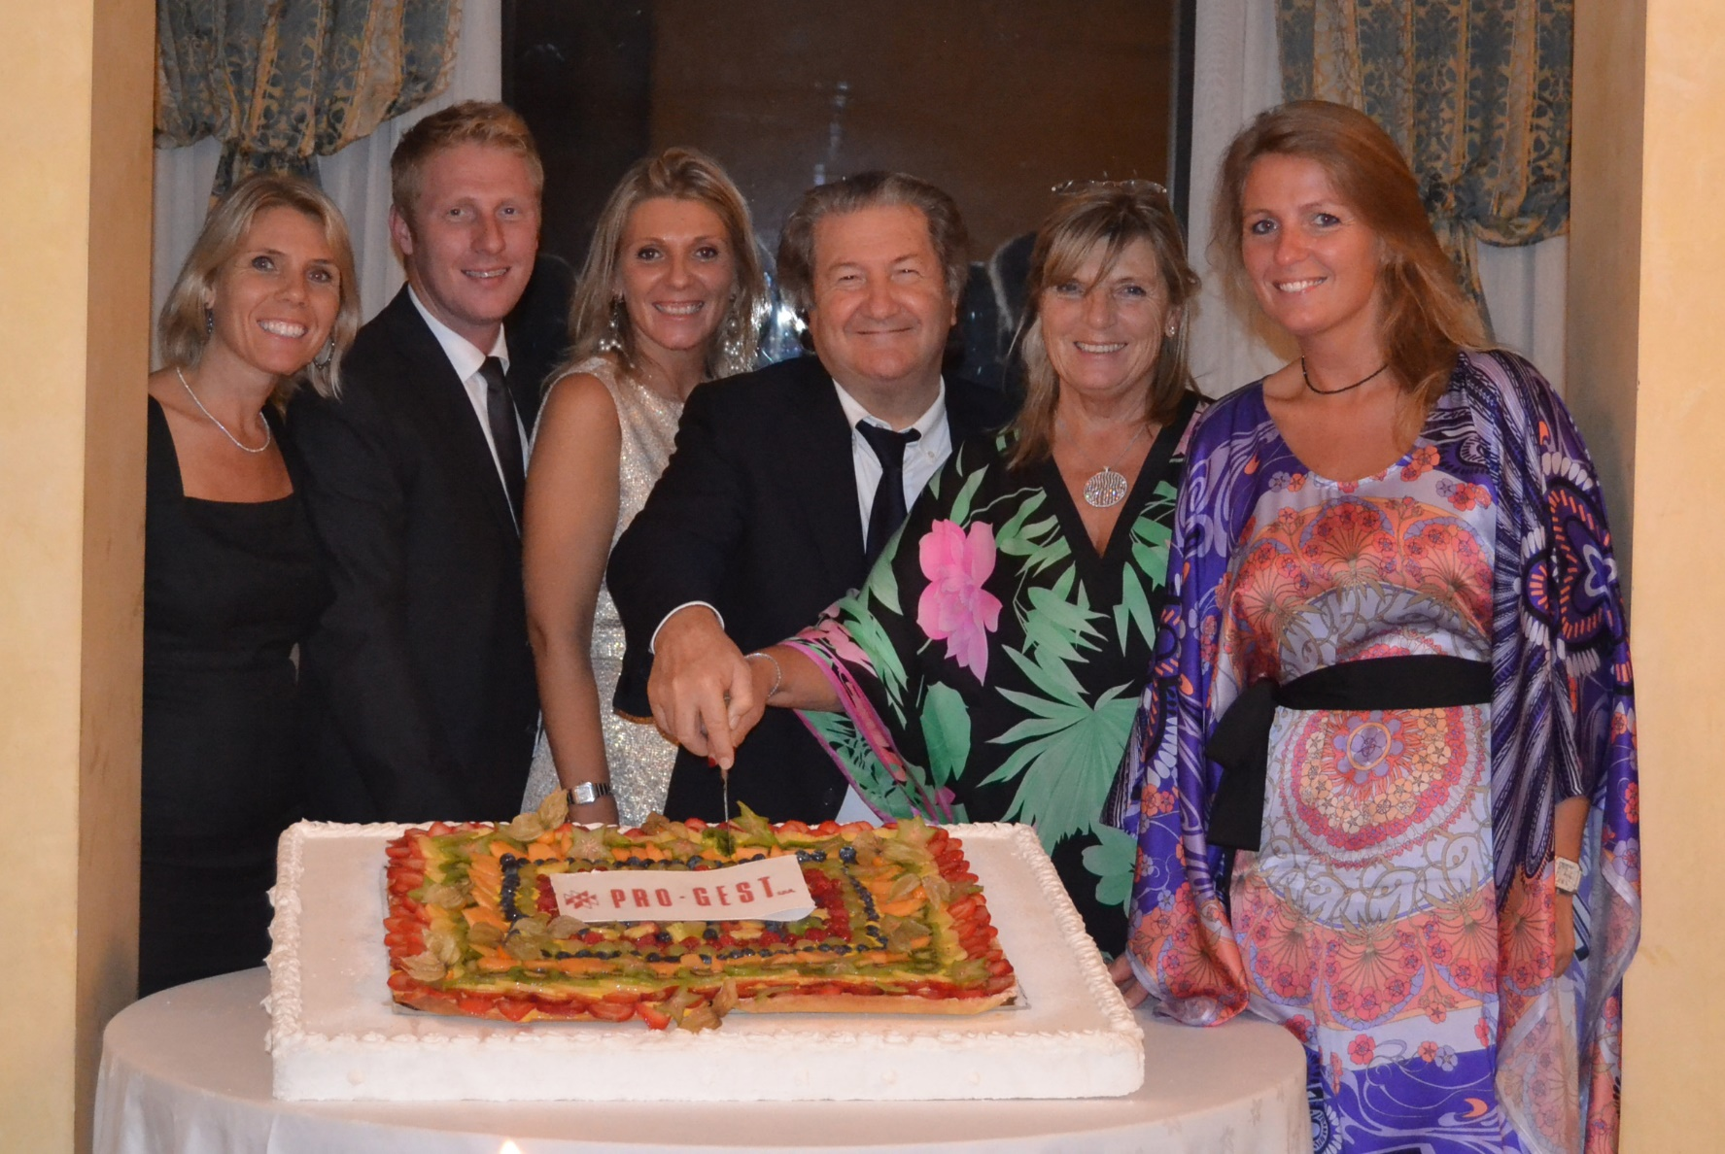
Overview del Gruppo
La Famiglia Zago

Slide 14
Index
Overview del Gruppo
Il mercato delle carte per ondulatori
Pro-Gest Mantova
Focus occupazionale e tempistica del nuovo progetto

Slide 15
Il mercato
Caratteristiche generali dei settori manufatturieri
CARTA PER ONDULATORI
CARTONE ONDULATO
PACKAGING
    In Italia, nel 2014 sono stati consumati 3,6 milioni di tonnellate di imballaggi in cartone ondulato.
    Questo settore è quello che traina i precedenti due ed è a sua volta strettamente collegato con l’andamento del PIL nazionale e dello sviluppo del commercio, in quanto con l’aumento degli scambi commerciali aumenta anche la domanda di scatole e confezioni in carta.
    La crescita attesa è intorno al 2% annuo.
CARATTERISTICHE SETTORI
    In Europa nell’ultimo anno, sono state consumate circa 27 milioni di tonnellate di carta in bobine, di cui 3,8 milioni consumate in Italia.
    L’arena competitiva è quella europea ma prevalentemente italiana in relazione ad un consumo interno più elevato rispetto alla produzione (pari a 2,7 milioni).
    L’andamento di questo settore è strettamente collegato a quello del cartone ondulato e del packaging.
    In Italia si consumano circa 5,7 miliardi di m² di cartone ondulato.
    La crescita di questo comparto nell’ultimo anno è stata di circa il 2,2% e per i prossimi anni le attese sono in linea con questo dato.
FATTORI CRITICI DI SUCCESSO
    Qualità del prodotto:
      Adeguamento agli standard europei;
      Stabilità caratteristiche del prodotto;
      Leggerezza vs resistenza;.
    Adozione migliori tecnologie disponibili
    Consegne tempestive con riflessi positivi nella logistica, nella produzione e nella soddisfazione dei clienti.
    Filiera integrata
    Filiera integrata.
    Stabilità delle caratteristiche del prodotto proposto.
    Efficienza nel trasporto.
    Vicinanza al cliente.
    Rapidità nella consegna.
    Filiera integrata.
    Qualità, resistenza e leggerezza dei prodotti.
    Capacità di mantenere prodotti con caratteristiche costanti.
    Tecnologia per personalizzare i prodotti alla luce delle nuove esigenze di marketing.
    Capacità di soddisfare le esigenze di Just-in-time dei clienti.
    Velocità e flessibilità assicurata anche da risorse umane altamente competenti.

Slide 16
Il mercato
Driver della domanda e andamento del mercato della carta e del cartone ondulato
La domanda di carta e cartone ondulato ha un andamento direttamente proporzionale a quello del PIL del Paese e ai cicli economici, in quanto si tratta di un settore che abbraccia tutte le industrie e cresce all’aumentare del commercio.
Inoltre, il settore è caratterizzato da una dislocazione capillare degli stabilimenti produttivi che servono localmente i consumi del territorio limitrofo a causa dell’elevata incidenza dei costi di trasporto.
Dal lato della domanda, l’export, con un aumento del 2,7% su base annua, si conferma un elemento positivo dell’attività produttiva del settore, stabilendo un nuovo record con performance positive più o meno generalizzate nei diversi comparti.
Nel complesso, sulla competitività del settore pesano i rincari delle cellulose quotate in dollari ma soprattutto l’aumento dei costi energetici, a causa dell’incremento degli oneri parafiscali su energia elettrica e gas, pari al 17% del costo della bolletta energetica del settore e al 20% del fatturato cartario.
Fonte: ISTAT

Slide 17
Il mercato
CARTA PER ONDULATORI: Caratteristiche e trend principali del mercato della carta per ondulatori
La carta per ondulatore è il settore più importante dei vari tipi di carte. Se ne producono al mondo 150 milioni di tonnellate all’anno, e l’Europa rappresenta il terzo mercato con circa 27 Milioni di tonnellate dopo l’Asia e subito sotto al nord America.
Nella tabella a destra, viene mostrata la domanda di carte per ondulatori (vergini + riciclate) nei vari Paesi.
Domanda di carte per ondulatori nel 2014
L’Italia è il secondo mercato Europeo per consumi, ma produce circa 1,1 Mln di tonnellate in meno rispetto al consumato ed è quindi un importatore netto. C’è dunque uno spazio significativo di crescita per la produzione di carta di qualità oggi importata.
Le tipologie delle carte per ondulatori che produrrà l’impianto di Mantova, attualmente viene importata da Paesi CEE ed extra CEE. L’impianto di Mantova può soddisfare circa un terzo di questa domanda.
Mercati superiori a 2 milioni di tonnellate
Mercati superiori a 0,5 milioni di tonnellate
Fonte: CCB

Slide 18
Index
Overview del Gruppo
Il mercato delle carte per ondulatori
Pro-Gest Mantova
Focus occupazionale e tempistica del nuovo progetto

Slide 19
Overview del Gruppo
Le figure chiave per l’impianto di Mantova
L’intero progetto di Mantova sarà seguito direttamente da un pool manageriale altamente qualificato del Gruppo Pro-Gest. Si riportano di seguito i profili dei principali manager che seguiranno il processo.
    Bruno Zago, Amministratore Delegato Pro-Gest
    Fondatore del Gruppo Pro-Gest, principale gruppo italiano nel settore del cartone ondulato
    Francesco Zago, Direttore Generale
    Membro del CDA del Gruppo Pro-Gest, laureato presso la Pepperdine University (USA), master MBA Imprenditori al CUOA, Responsabile del progetto di ristrutturazione Cartiere Villa Lagarina dal 2007
    Giancarlo Giacomin, Direttore Tecnico
    Amministratore Delegato delle cartiere del Gruppo, con esperienza pluridecennale nel settore del recupero materie prime e della produzione della carta per ondulatore
    Stefano Lucchi, Manager operativo
    Laureato in Ingegneria all’Università di Padova, master MBA Executive al CUOA, consolidata esperienza internazionale nel settore della produzione cartaria
    Alfredo Pistoni, Responsabile Produzione
    Responsabile di Produzione del sito durante la gestione Burgo, con esperienza nella gestione di impianti ad alta tecnologia e produttività
Ulteriormente al diretto supporto manageriale delle figure esposte sopra, il progetto di Mantova beneficia di tutte le sinergie con le altre società del Gruppo Pro-Gest oltre che dal coordinamento della Capogruppo.

Slide 20
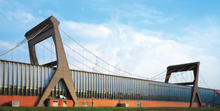
L’Impianto di Mantova
Perché Mantova - Aspetti generali
Ad oggi in Italia, solo la cartiera di Villa Lagarina produce carta per ondulatori a bassa grammatura ed alte performance, carta che è sempre più richiesta dal mercato domestico. La restante quota viene importata dagli altri paesi europei, con aggravio di costi logistici e di trasporto. Pertanto Pro-Gest, incrementando questa produzione con l’avviamento dello stabilimento di Mantova, andrà a sostituire buona parte dei volumi importati con alte probabilità di penetrare il mercato nazionale e i mercati dei paesi limitrofi.
La cartiera, pur costruita negli anni ‘60 dispone di spazi adeguati. Nel capannone Nervi è alloggiata una macchina di 7 mt di luce ed è possibile l’installazione di una macchina con un formato ideale per le produzioni di ondulato di 7,6 mt.
La cartiera inoltre ha al suo interno tutti i locali e i sottoservizi già predisposti per la conversione e la ripresa delle attività in un settore diverso, ma simile. (adduzione e scarico acque, sottostazione elettrica, cabina di decompressione metano, locali tecnici).
Mantova dispone di un importante know-how, quello del personale che per anni ha lavorato nell’unica fabbrica italiana di produzione di carta da giornale. Le persone che lavoravano con Burgo sono competenti nella fabbricazione di carte riciclate ad alta velocità e a basse grammature.
Il trasporto del prodotto della cartiera avviene principalmente su strada. La posizione logistica dello stabilimento è eccellente per soddisfare clienti italiani ed internazionali, in quanto si trova in prossimità dell’autostrada A22 (Brennero – Modena) che è collegata direttamente con le due principali autostrade italiane, l’A1 (Milano – Roma – Napoli) e l’A4 (Torino – Milano – Trieste). Inoltre, non è escluso, che possa essere riattivato l’Approdo sul Mincio per raggiungere via acqua, tutto il bacino mediterraneo evitando ulteriore traffico terrestre.
Veduta dell’impianto di Mantova
Principali dati sull’Impianto di Mantova:
Superfice coperta (m²):
80.000 m²
Investimenti:
Più di 150 milioni di Euro
Produzione annua a regime:
400.000 tons
Larghezza (metri):
7,6 m
Tipologia:
Carta per ondulatori
Peso (gr/m²):
70-160 (gr/m²):

Slide 21
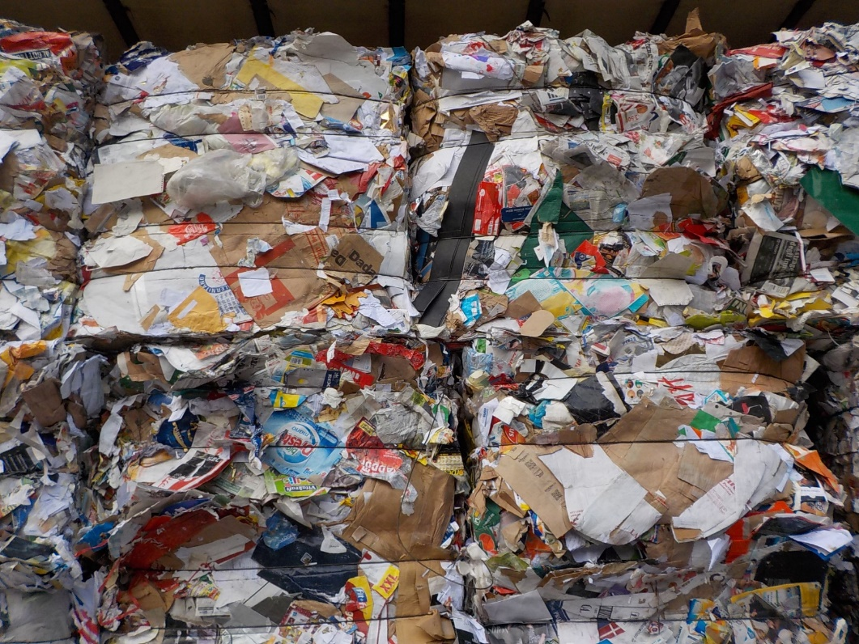
L’Impianto di Mantova
Focus sulla materia prima
La cartiera utilizzerà al 100% carta da macero come materia prima. Queste 440.000 tonnellate di carta all’anno altrimenti finirebbero in discarica, inceneritori, oppure esportate nei paesi del far-east.
Si tratta di «Ex-Rifiuti» dei cittadini che vengono convertiti in nuovi prodotti, anch’essi 100% riciclabili.
Il riciclo purtroppo non può essere perfetto. All’interno delle balle di macero si trovano materiali estranei come nastro adesivo, pezzi di polistirolo, cellophane, carta plastificata non lavorabile, residui di legno, etc.
Questo materiale deve essere separato dalle fibre di carta, mediante una serie di macchinari filtranti.
Gli scarti derivanti da questa separazione meccanica sono identificati con i codici CER 030310 e 030307 ed hanno un alto potere calorifico. Le uniche possibili destinazioni di questo materiale disomogeneo sono la discarica oppure la valorizzazione energetica.
Questo materiale è indesiderato dalla cartiera >> il nuovo sistema di controllo sistematico dei carichi in ingresso servirà per migliorare e limitare l’ingresso di materiali estranei. La cartiera di Mantova sarà la prima cartiera in Italia ad avere questa tecnologia innovativa.
Fonte: COMIECO

Slide 22
L’Impianto di Mantova
Perché Mantova - Focus sulla materia prima
In Italia la raccolta apparente di carta e cartone è pari a 6,1 milioni di tonnellate mentre il consumo di carta da riciclo è pari a 4,7 milioni di ton
La raccolta apparente comprende sia la carta raccolta dai comuni che quella di effettuata dai privati pari a poco meno di 3 milioni di tonnellate.
L’Italia è paese esportatore già dal 2004;
Nel 2014 il saldo netto esportato è pari a poco meno di 1,4 milioni di tonnellate
Fonte: COMIECO

Slide 23
L’Impianto di Mantova
Perché Mantova - Focus sulla materia prima
In quindici anni la raccolta «comunale» di carta e cartone è più che triplicata passando da 1 a oltre 3 milioni di tonnellate.
Si stima che possa essere intercettata a livello nazionale nuova raccolta «comunale» per non meno di 1,1 milioni di tonnellate.
Il principale serbatoio è il meridione ma almeno un quarto di tale potenziale è disponibile nel nord del paese.
Il territorio di Mantova è in posizione strategica tra Emilia Romagna e Lombardia dove la capacità di utilizzo di macero è inferiore agli attuali livelli di raccolta «comunale» (908mila ton derivanti da RD contro 728mila ton utilizzate).
A questo quantitativo va aggiunta tutta la raccolta privata effettuata nel territorio che non ha cartiere vicine.
In queste due regioni è individuato oltre il 60% (poco meno di 160mila ton) dell’ulteriore potenziale di raccolta «comunale».
 | RD CARTA 2014 | Potenziale nuova raccolta
 | t | t
Nord | 1.728.002 | 250.093
Centro | 759.280 | 178.436
Sud | 624.091 | 648.333
ITALIA | 3.111.373 | 1.076.862
Fonte: COMIECO

Slide 24
Aspetti generali dell’investimento
1. MACCHINA CONTINUA
2.PREPARAZIONE IMPASTI
3. COGENERAZIONE
4.TERMOUTILIZZATORE
L’investimento previsto è superiore a 150 milioni di Euro

Slide 25
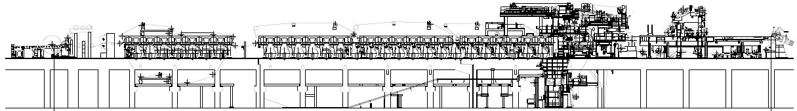
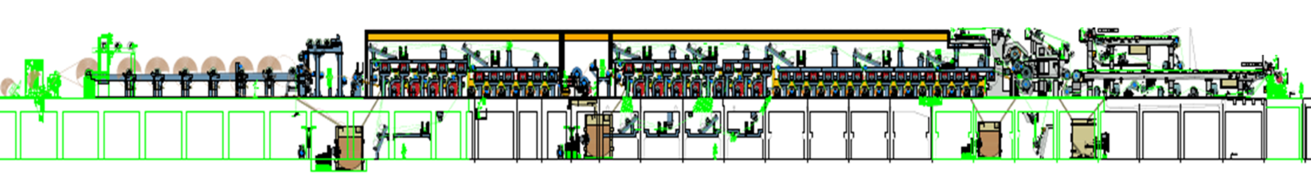
L’Impianto di Mantova
Descrizione della nuova macchina
Verrà installata una macchina continua nuova all’interno dello stabilimento di Mantova che sarà, sia dal lato delle dimensioni che dal lato tecnologico, la più importante macchina in Italia e una delle più importanti nel panorama europeo per le carte riciclate.
Verrà ricostruita interamente la preparazione impasti, dove verrà lavorata esclusivamente carta da macero che non dovrà più essere disinchiostrato. Gli impasti saranno prodotti con le migliori tecniche disponibili garantendo un consumo di acqua di circa 1/3 rispetto alla media italiana.
Descrizione della macchina esistente:
Principali dati della nuova macchina
    Pope reeler
    After dryer section
    Pre dryer section
    Press section
Tipologia:
Carte per ondulatori
    Wire section
    Head box
Velocità:
1.500 m/min
    Size Press
Larghezza:
7,6 m
Peso (gr/m²):
70 - 160 (gr/m²)
Capacità produttiva
400.000 t/year
Il progetto della nuova macchina

Slide 26
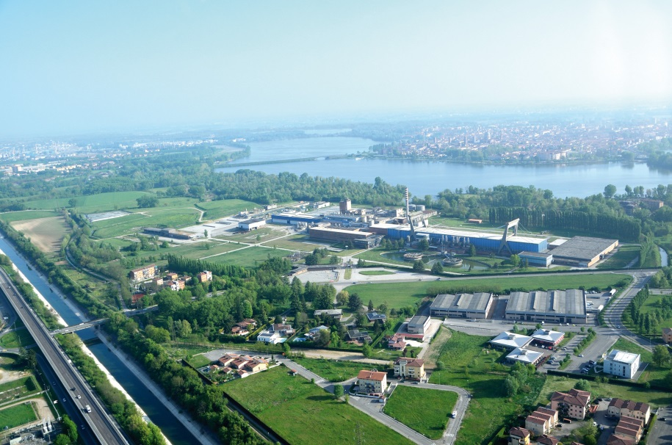
L’Impianto di Mantova
Focus sul Piano Energetico
Il Gruppo ha previsto un piano energetico. Macchine da carta di queste dimensioni, seppur molto più performanti ed efficienti rispetto alle macchine tradizionali, hanno un alta produttività e un elevato consumo di energia. L’autoproduzione di energia è necessaria per essere competitivi con i paesi limitrofi concorrenti, che oltre ad essere autoproduttori, possono contare su un mercato energetico con prezzi più bassi rispetto al mercato italiano. L’Italia ha un costo energetico mediamente del 30% superiore alla resto d’europa.
In termini di consumo energetico, per aumentare la competitività e l'efficienza, si prevede di smantellare le caldaie a gas naturale esistenti, ormai obsolete, e di installare un nuovo impianto di cogenerazione di ultima generazione (SoLoNox) che garantisce maggiore efficienza, costi ridotti e basse emissioni inquinanti nell'aria. Il piano prevede l’installazione di due turbogas in assetto cogenerativo ad alto rendimento, accoppiate ad una turbina a vapore, per la produzione di nominali 30 MWh di potenza elettrica e 120 tonnellate di vapore necessarie all’asciugamento della carta.
Nell’area è già presente un termovalorizzatore, costruito negli anni ‘90 in grado di produrre energia dagli scarti provenienti dalla materia prima e separati nei processi produttivi della cartiera. Il piano energetico prevede la riattivazione e l’ammodernamento dell’impianto, che sarà destinato ai soli rifiuti delle cartiere del Gruppo Pro-Gest per un quantitativo annuo di 80.000 tonnellate - pari all’esistente già autorizzato, ma con emissioni in atmosfera molto più ridotte.
Veduta aere dell’impianto di Mantova
Altri dati:
Durata installazione:
13 mesi
Inizio produzione:
Subordinato all’ottenimento delle licenze necessarie.
Dipendenti previsti:
Circa 100
Orizzonte temporale investimento:
30/40 anni

Slide 27
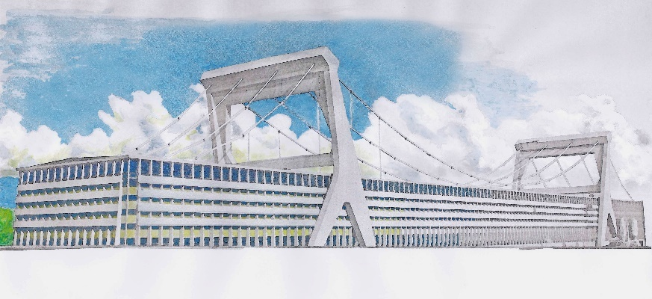
L’Impianto di Mantova
Focus sugli aspetti culturali
Pro-Gest ha completato l'acquisizione dell'impianto di Mantova e le relative strutture il 30 Giugno 2015 da Burgo Group SpA. L'impianto, che era specializzato nella produzione di carta da giornale, si trova in un'area di 550.000 mq, vicino ai laghi del Mincio, sul lato opposto rispetto alla centro storico di Mantova.
L'edificio principale è stato concepito e realizzato dal famoso architetto italiano Pierluigi Nervi, ed è considerato un capolavoro di ingegneria industriale. Frutto di un vasto progetto di ricerca, è una delle sue opere più complesse e ardite dal punto di vista tecnico e architettonico. E’ conosciuta con il nome di «La Fabbrica Sospesa», grazie allo straordinario effetto dato dai due monumentali telai in cemento armato alti 50 metri che sostengono la copertura metallica.
Lo stabilimento sarà restaurato mantenendo i principi originali previsti dall’architetto e riportandolo alle condizioni di progetto.
Inoltre il Gruppo è intenzionato a creare, all’interno del fabbricato di mattoni ex-pastalegno, un Museo della Carta e dell’Architettura, con un auditorium con una capienza di 250 persone da utilizzare per presentazioni e convegni di ogni tipo. L’obiettivo è quello di fare dello stabilimento di Mantova un polo culturale e cartario che sia un simbolo di riferimento sia per l’Italia che per l’Europa trasparente ed aperto al pubblico.
Rendering preliminare del restauro dell’edificio Nervi
Aspetti culturali
Architetto:
Pier Luigi Nervi
Conosciuta come:
“La Fabbrica Sospesa”
Anno di progettazione:
1961/1964
Tipologia
Architettura Industriale Moderna

Slide 28
Index
Overview del Gruppo
Il mercato delle carte per ondulatori
Pro-Gest Mantova
Focus occupazionale e tempistica del nuovo progetto

Slide 29
Focus occupazionale del nuovo progetto
Le implicazioni impiegatizie - DIRETTI
L’investimento del Gruppo Pro-Gest nella cartiera di Mantova avrà benefici anche in termini occupazionali, infatti Pro-Gest assumerà il personale anche selezionandolo tra gli ex-dipendenti della Burgo Group S.p.A. che sono attualmente disoccupati. E’ previsto che gli assunti una volta che la cartiera entrerà a regime saranno circa 100 persone, di cui 80 direttamente per la cartiera e 20 destinati invece al termovalorizzatore. Le assunzioni avverranno nella misura di 5/6 ingressi al mese per i primi 12 mesi dall’avviamento dei lavori, mentre le restanti 35/45 assunzioni saranno formalizzate poco prima dell’avviamento degli impianti.
Il piano di assunzioni previsto per lo stabilimento di Mantova nel 2016, nel caso di ottenimento delle autorizzazioni necessarie.
+35/45
100
90
80
70
+5/6
100
assunzioni
+5/6
+5/6
60
+5/6
50
+5/6
40
+5/6
+5/6
30
+5/6
+5/6
20
+5/6
+5/6
10
Gen-16
Feb-16
Mar-16
Apr-16
Mag-16
Giu-16
Lug-16
Ago-16
Set-16
Ott-16
Nov-16
Dic-16

Slide 30

Focus occupazionale del nuovo progetto
Le implicazioni impiegatizie - INDOTTO
Oltre ai benefici diretti, esaminati nella slide precedente, l’investimento del Gruppo Pro-Gest nella cartiera di Mantova avrà ricadute importanti sull’intero indotto del territorio mantovano.
350/
450
Gli operai al lavoro per i primi 18/24 mesi addetti al montaggio e smontaggio degli impianti.
30/40
anni
L’orizzonte temporale in cui un investimento di questo tipo sarà competitivo.
150
150/
200
I lavoratori di aziende esterne che lavoreranno quotidianamente sul sito della cartiera e sul territorio mantovano.
Gli addetti (tecnologi internazionali) che durante lo start up seguiranno la fase di messa a regime degli impianti per almeno un anno dopo l’avviamento.

Slide 31
Il Programma dei Lavori
Cronoprogramma
Il programma di lavori per la realizzazione dell’investimento nella cartiera di Mantova si concentra sostanzialmente nell’intero anno 2016. In particolare si riportano quali saranno le tappe principali:
Definizione dell’ordine della nuova macchina continua per la cartiera di Mantova
Marzo ‘16
Inizio dei lavori per lo smantellamento della vecchia macchina
Aprile ‘16
Febbraio ‘16
Inizio dei lavori per le opere civili e definizione degli ordini ausiliari
Luglio – Agosto ‘16
Inizio dei montaggi della nuova macchina. Durata dei lavori: dai 4 ai 6 mesi successivi
Definizione degli ultimi dettagli e ordine del termovalorizzatore
Messa in funzione degli impianti di produzione carta
Luglio ‘16
Dicembre ‘16
La messa in funzione dell’impianto è subordinata all’ottenimento delle autorizzazioni necessarie.

Slide 32


VI RINGRAZIAMO PER L’ATTENZIONE E IN PARTICOLARE:
Presentazione Piano Industriale – Mantova, 8 Febbraio 2016

